Slide 1
Впровадження моделі превентивної освіти в навчальному закладі
Бориспільська загальноосвітня школа І-ІІІ ступенів №6
2014

Slide 2
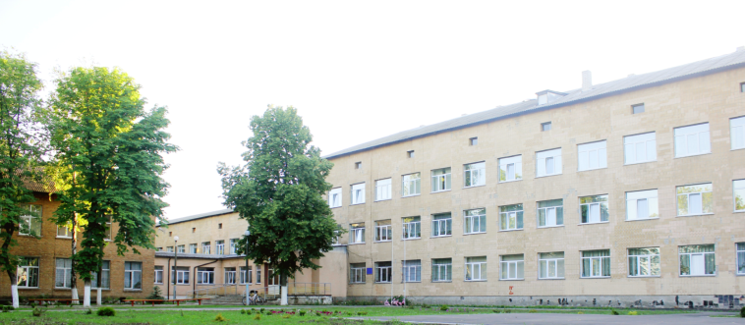
Бориспільська загальноосвітня школа І-ІІІ ступенів №6
Notes:
Фото сучасної школи

Slide 4
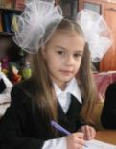
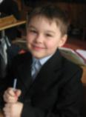
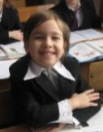
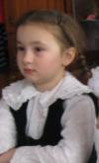
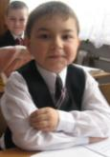
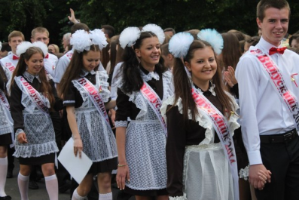
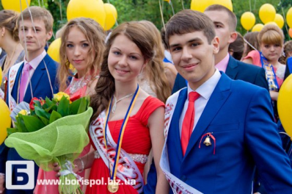
 | Початкова школа | Основна школа | Старша школа | Усього по закладу
Кількість учнів | 612 | 520 | 112 | 1240
Кількість класів | 20 | 19 | 4 | 43

Slide 5
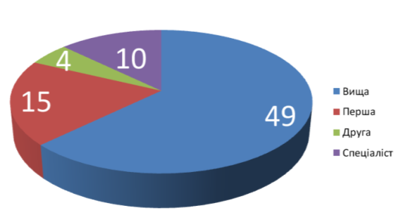
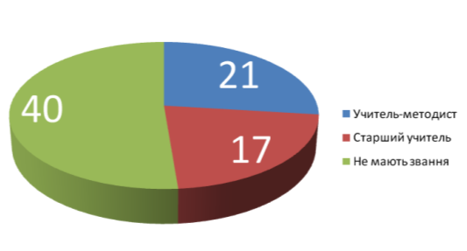
Якісний склад педагогічних працівників

Slide 6
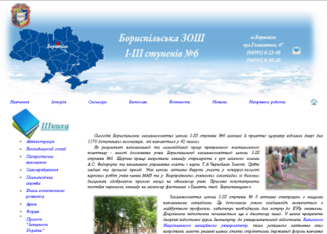
bor-school6.com.ua bor_school_6@ukr.net

Slide 7
Забезпечення матеріально-технічної бази
Якісна превентивна освіта
Робота педагогічного колективу

Slide 8
Забезпечення матеріально-технічної бази
Супровід навчального процесу
Методичний кабінет
Кабінет психолога
Кабінет логопеда
Кабінет основ здоров’я
Реалізація базових фізіологічних потреб
Їдальня та гаряче харчування
Питний фонтанчик
Медичний кабінет
Обладнані туалети
Психологічне та фізичне розвантаження
Ігрова кімната
Ігрові куточки та зони психологічного розвантаження
Спортивні майданчики

Slide 9
Робота педагогічного колективу
1-4 класи (інваріантна складова)
5-9 класи (інваріантна складова)
10-11 класи (спецкурси, факультативи)
Забезпечення рівного доступу до освіти дітей з особливими потребами
Супровід психолога
Допомога асистента вчителя
Індивідуальний підхід
Викладання курсу “Основи здоров’я”
Інклю-зивне навчання
Індиві-дуальне навчання
Просвіт-ницька робота
Участь у ПМПК
Навчання за визначеними програмами
Супровід психолога
Консультування батьків та педагогів
Лекції
Тренінги
Батьківські збори
Консиліуми
Медико-педагогічні ради

Slide 10
Принципи роботи педагогічного колективу
Недопустимість усіх видів насильства
Забезпечення комфортного мікроклімату
Всесторонній розвиток особистості
Залучення батьків до виховного процесу
Забезпечення рівних можливостей

Slide 11
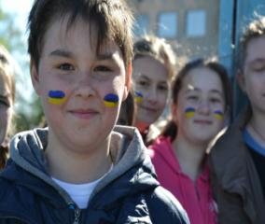
Виховання в школі
Виховання в родині

Slide 12
Фотогалерея “Йдемо у майбутнє, крокуємо впевнено!”

Slide 13
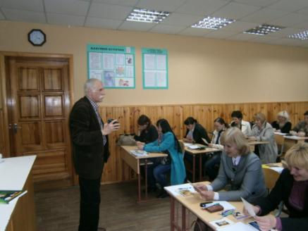
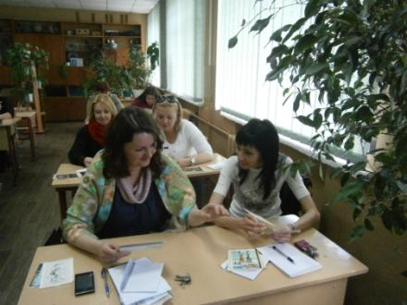
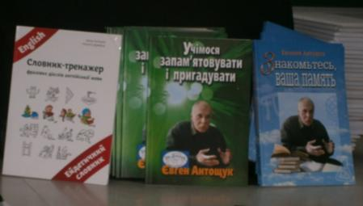
Проведення семінару з ейдетики

Slide 14
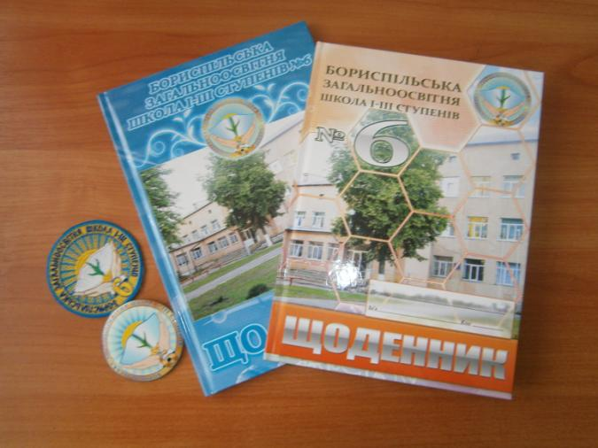
Шкільна фірмова символіка

Slide 15
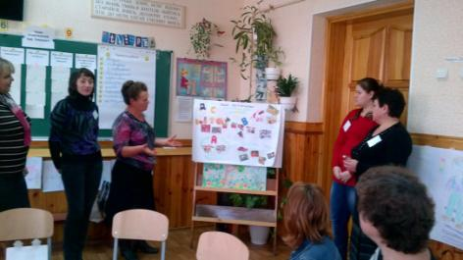
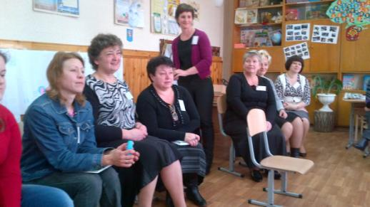
Навчальний тренінг для вчителів початкових класів

Slide 16
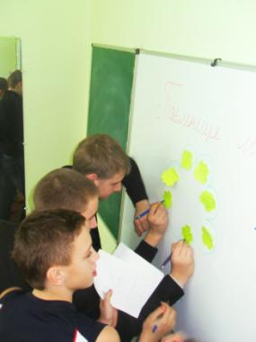
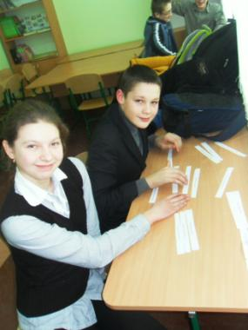
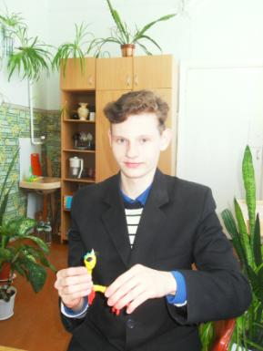
Робота з учнями, що мають особливі освітні потреби

Slide 17
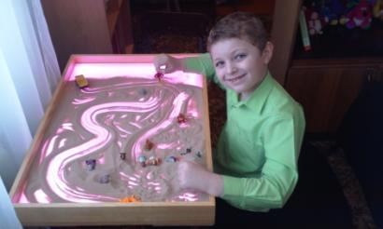
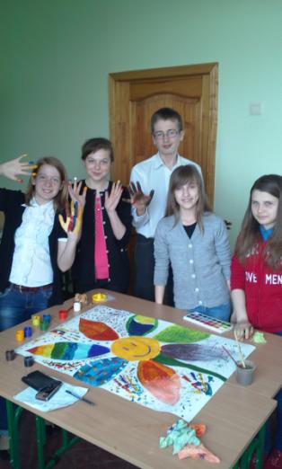
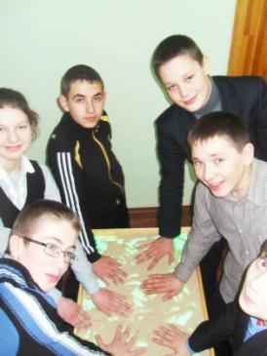
Куточки психологічного розвантаження

Slide 18
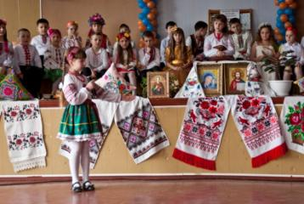
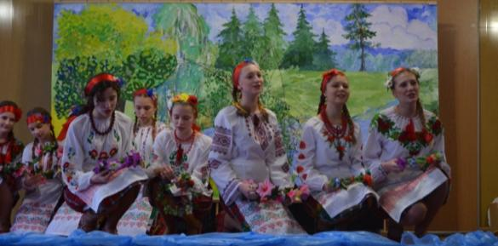
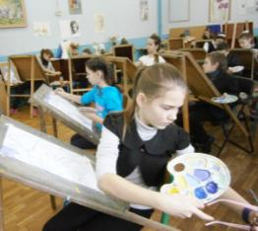
Розвиток обдарованості учнів

Slide 19
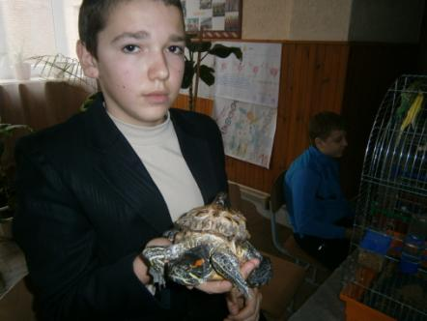
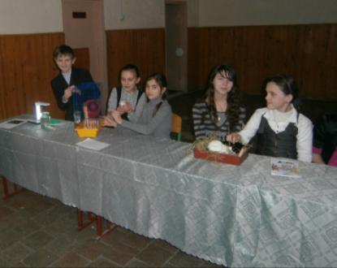
Виставка домашніх тварин

Slide 20
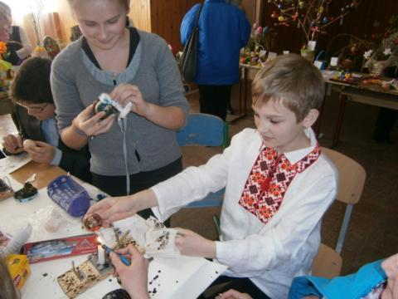
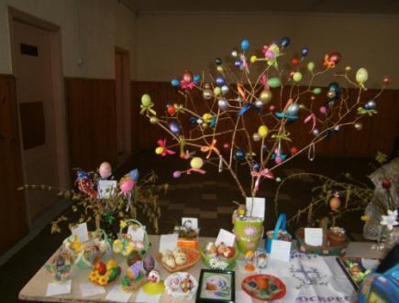
Майстер-клас із писанкарства

Slide 21
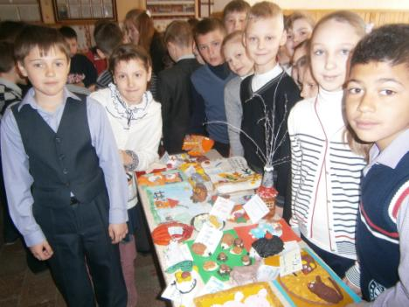
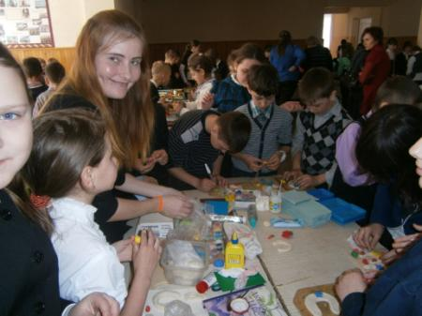
Майстер-клас по виготовленню виробів із солоного тіста

Slide 22
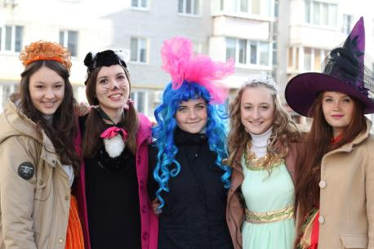
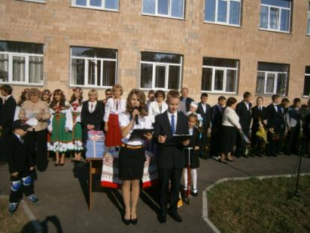
Робота учнівського самоврядування

Slide 23
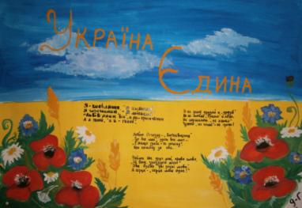
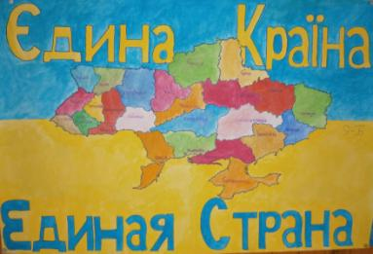
Конкурс плакатів “Єдина країна – єдиная страна”

Slide 24
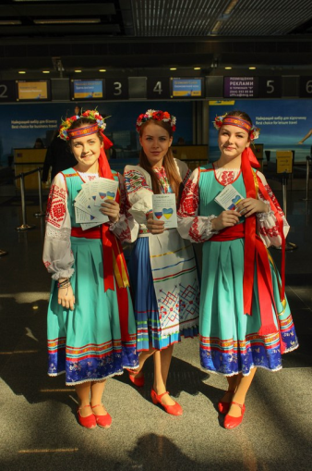
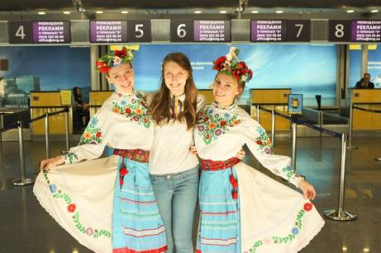
Акція “Діти Борисполя за мир!”

Slide 25
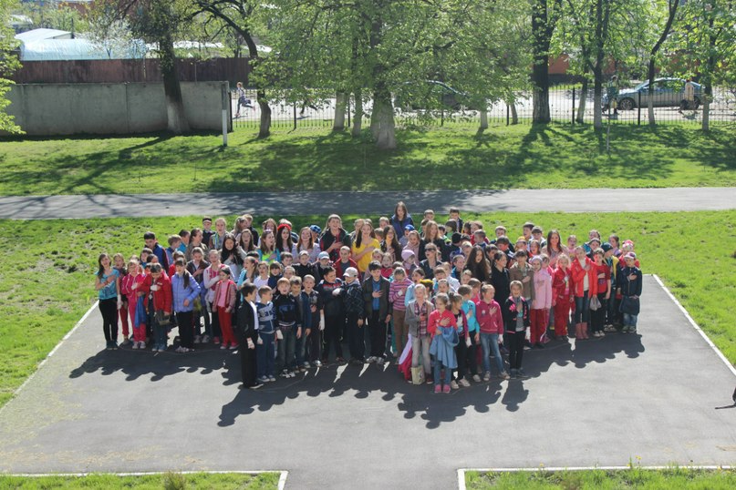
Флешмоб “Жива карта України”

Slide 26
Дякуємо за увагу та гостинно запрошуємо завітати у наш заклад

